Slide 3
3D электронный газ

Slide 4
2D электронный газ

Slide 5
1D-электронный газ

Slide 6
Свойства электронного газа сильно зависят от размерности

Slide 9
Ideal Fermi gas in an equilibrium
Уровень Ферми
(химический потенциал)
Внутренняя
энергия
Уравнение термодинамического состояния
Все выражается чере DOS
Причиной различия множителей является различие DOS

Slide 10
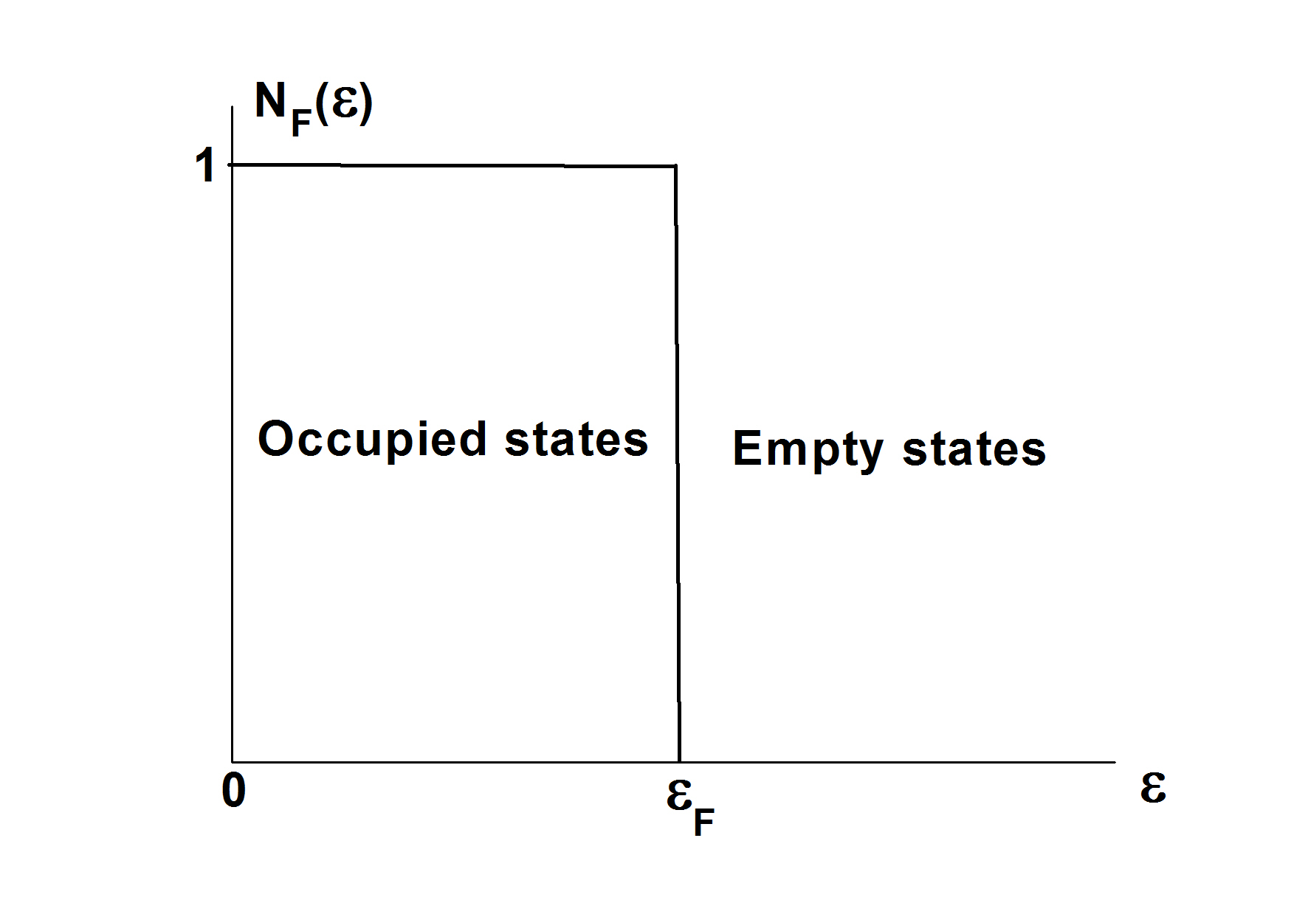
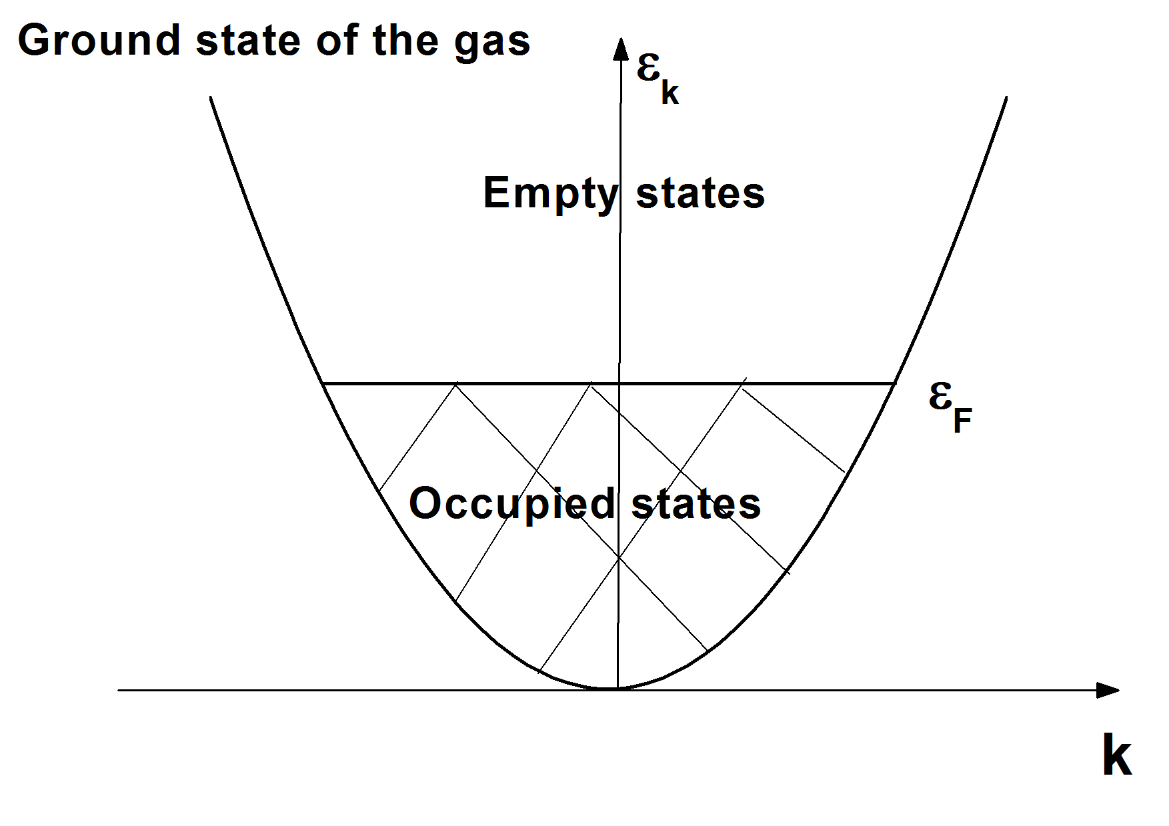
Абсолютный нуль температуры
Газ может находиться только в основном состоянии
Принцип запрета Паули
Два и более электрона не могут одновременно находиться в одном одночастичном состоянии

Slide 11
Абсолютный нуль температуры
Все различие только в DOS
3D-gas
2D-gas
Различия в DOS приводят
К качественному различию энергии Ферми

Slide 12
Absolute zero of the temperature
3D-gas
2D-gas
Различие DOS приводит к качественно разному поведению
Внутренней энергии

Slide 13
Absolute zero of the temperature
3D-gas
2D-gas
Различие DOS приводит к качественно различным термодинамическим
свойствам 2D и 3D электронного газа

Slide 14
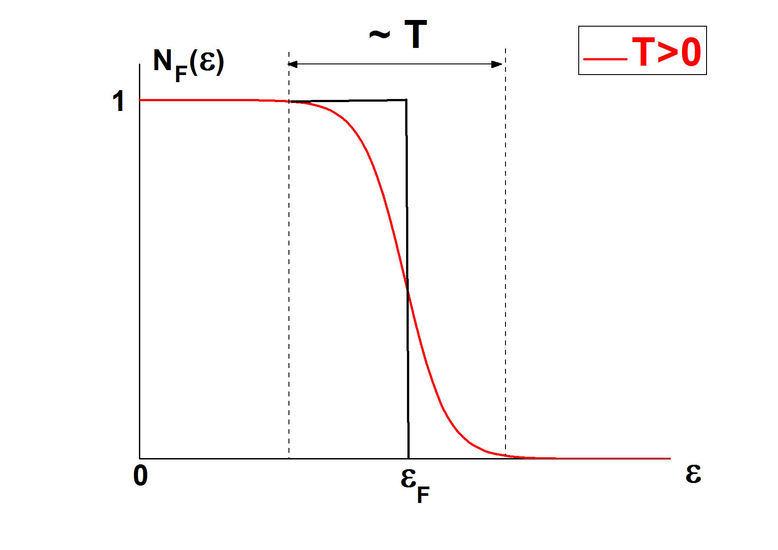
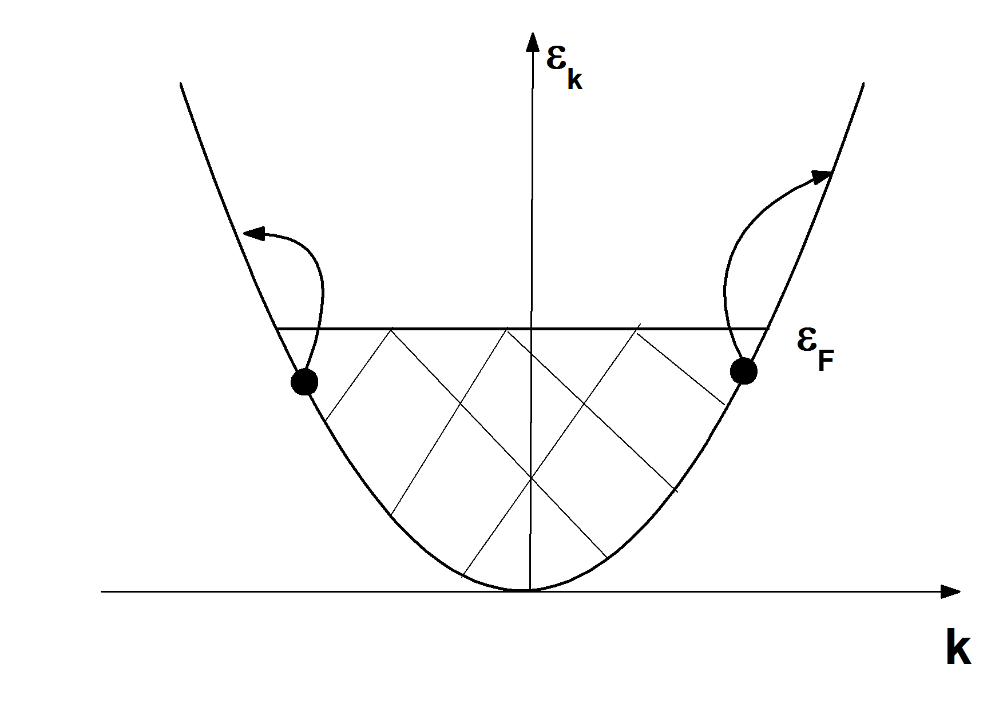
Конечная температура
Электроный газ может находиться в возбужденных состоянияз
Тепловое уширение энергетических уровней

Slide 15
Уровень Ферми в 2D газе

Slide 16
Определяется отношением характерных энергий
вырожденный электронный газ

Slide 17
Вырожденный 2D газ
2D:
3D:

Slide 18
Вырожденный 2D газ: теплоемкость

Slide 19
Вырожденный 2D газ: теплоемкость

Slide 20
Вырожденный 2D газ: теплоемкость

Slide 21
Вырожденный 2D газ: теплоемкость

Slide 22
Вырожденный 2D газ: теплоемкость
2D:
Различный угол наклона кривых
3D:
Зависимость от концентрации электронов
2D: C_{s} не зависит от концентрации !!!!
3D: C_{v} пропорциональна n^{1/3}
Причиной различия физических свойств 2D и 3D газа является отличие
DOS

Slide 31
Задача. Найти число ударов о стенку сосуда с идеальным электронным газом при абсолютном нуле температуры

